Slide 1
Viden til vaekst
Westums konferens 1 april
Titti Eklund
Linda Blomberg
Anders Brunberg
Notes:
Bakgrund: Behov av att få struktur och kunskap över vilken kompetens näringslivet behövde regionalt och vilken kopetens som fanns, fattades och erbjöds.
Metodutveckling- Testa nya sätt att arbeta för att skapa strukturer för att främja ett bättre samarbete med företagen/verksamheterna så att matchnigen blir optimal.
Nätverk. Testa nya konstalationer av nätverk, både mellan vuxenutbildningar, nya aktörer och företagen. Branschråd/utbildningsråd m.m är sådanan konstalationer. Även Westums nätverk är stärkt genom nya grupperingar inom Westum utifrån internationella arbeten och utbildnings-aktioner.
Förbättra företagens beställarkompetens/analys av framtida behov. Westums gemensamma behovsinventering. Arbetat med att förankra detta arbetssätt….svårt, tar tid, kompromissa-kunskap och se vinning.

Slide 2
Viden til vaekst
Svensk översättning…..
Vinet på tillväxt… ?

Slide 3
SkanKomp
”Mer och bättre kompetensutveckling för vuxna”
Metodutveckling
Nätverk
Förbättra företagens beställarkompetens/ analys av framtidens kompetensbehov.
Notes:
Bakgrund: Behov av att få struktur och kunskap över vilken kompetens näringslivet behövde regionalt och vilken kopetens som fanns, fattades och erbjöds.
Metodutveckling- Testa nya sätt att arbeta för att skapa strukturer för att främja ett bättre samarbete med företagen/verksamheterna så att matchnigen blir optimal.
Nätverk. Testa nya konstalationer av nätverk, både mellan vuxenutbildningar, nya aktörer och företagen. Branschråd/utbildningsråd m.m är sådanan konstalationer. Även Westums nätverk är stärkt genom nya grupperingar inom Westum utifrån internationella arbeten och utbildnings-aktioner.
Förbättra företagens beställarkompetens/analys av framtida behov. Westums gemensamma behovsinventering. Arbetat med att förankra detta arbetssätt….svårt, tar tid, kompromissa-kunskap och se vinning.

Slide 4
SkanKomp har inom Westum bidragit till
vuxenutbildningar/lärcentra har fått resurser att arbeta utifrån sina förutsättningar.
en skjuts i kompetensplattformsarbetet, både lokalt och delregionalt. Resurser i form av riktlinjer/kontakter/nätverk/kunskap/finansiering.
ökad kännedom om andra vuxenutbildningar/lärcentra arbete transnationellt, regionalt, delregional och lokalt.
nya samarbeten, stort mervärde individ och organisationsnivå. Bestående strukturförändringar.
Notes:
1.Lär av varandra- lär sig varandras arbetssätt och metoder. Kan se det i dess befintliga sammanhang- modellen behöver lyftas ur sitt sammanhang och se om det passar in i sin organisiation med dess förutsättningar. Kräver tid och förståelse.
2. Nya samarbeten mellan lokala aktörer, regionala och transnationella. Dessa har kommit lite senare i projektet- efter att man lärt känna varandras organsiationer och först då ser utmaninganingar. Tex. MOBY, Trollhättemodellen.
Exempel på resultat: Gemensamma behovsinventeringar mot företag, individer och offentliga verksamheter. Skapar förutsättningar för vidare samabrete.
Lidköping och Varberg: CRM-system. Strömstad- nätverk, samarbete med företagen, Uddevalla: Branschråd, utbildningsråd. Trollhättan: Kungsbacka: företagskontakt Meritea: Validering behjälplig kommunerna, Lysekil sotenäs: Nätverkets nätverk, en kontakt in för företagen. Laholm: MOBY
3 pga finansiella medel och arenor att träffas på, uppsatta mål och vägledning i arbetet har skapat förståelse för kompetensplattformsarbetet och gett förutsättningar att våga testa nya sätt att arbeta och bygga struktur, som för de flesta kommer bli bestående och fortsätta att utvecklas även efter projektets slut.
4. Westum har genomfört kompetensutveckling av Westums medlemmar utifrån deras önskemål och behov.
5.

Slide 5
Microprojekt Viden til vaekst
Prioriterad förstudie
Bygger på kontakter/kunskaper och erfarenheter från SkanKomp
Agusti 2013- agusti 2014.
Tot budget 200 000 Euro.
Deltagande aktörer:
Westum, (Västra Götalandsregionen, Region Halland)
Region Nordgylland, Region Midtgylland
Arendal och Larvik kommune. Aust-Agder, Vestfold och Östfold fylke
Åhlborg Universitet
Notes:
Söks in det prioriterade området ”främja hållbar ekonomisk tillväxt” och det tematiska området ” ”Att investera i utbildning, färdigheter och livslångt lärande genom att utveckla utbildnings- och fortbildningsinfrastrukturer”.

Slide 6
Syftet
Identifiera regional och jämföra mellan länderna för att se gemensamma samarbetsmöjligheter
Identifiera och jämföra prioriterade områden visioner/strategier/tillväxtprogram
Involvera fler politikerområden och viktiga aktörer
Ett arbetsmarknadspolitiskt perspektiv
Ett näringslivspolitiskt perspektiv
Ett utbildningspolitiskt perspektiv
Notes:
Skapa en strukturerad lokal, regional och transnationell samverkan mellan politikområdena med företagens kompetensbehov i centrum

Slide 7
Tre Tema områden
Drop outs
Inkludering och fasthållning av kompetens
Matchning på arbetsmarknaden
Notes:
Projektet ska skaparförutsättningar för en bättre överensstämmelse mellan arbetskraftens kompetens och arbetsmarknadens behov Projektet ska skapa ett bättre samspel mellan de tre politikområdena? (utbildning, arbetsmarknad och näringsliv.

Slide 8
Arbetsprocessen vid varje tema
Inventering på vad som är gjort och görs på området i varje region
Vilka är de mest relevanta aktörer?
Vad säger regionala prioriteringar och strategier?

Slide 9
Ramarna för aktiviteter Tema 1 Drop outs
Best case
Youth as a driver of change

Slide 10
Ramarna för aktiviteter Tema 2 kompetensutveckling på arbetsmarknaden
Kompetensmäklare
Analys
Leverans av flexibelt lärande

Slide 11
Ramarna för aktiviteter Tema 3 Fasthållning och Inkludering av kompetens på arbetsmarknaden
Validering
Utveckla sociala ekonomin
Notes:
Skapa mötesplatser för valideringAktiviteten innebär därför att dels utveckla och skapa strukturer för mötesplatser dels utveckling av roller, metoder och processer inom valideringsområdet.

Slide 12
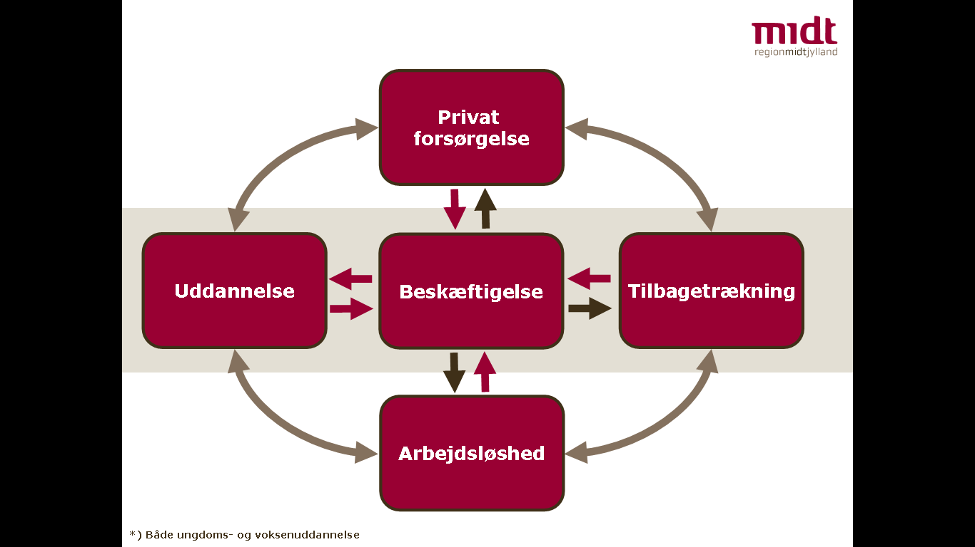

Slide 13
3 temantil bedre mulighed for beskæftigelse
Fastholdelse i ungdomsuddannelserne
Udvikling af kompetencer på arbejdsmarkedet
Inddragelse af kompetencer (inklusion) och Fastholdelse af kompetencer (seniorer)

Slide 14
1. Gäller modellen?
2. Hur skall vi då organisera oss?
Styrgrupp
Ca 10-15 deltagare. Interna och externa aktörer
Tema 1
10-15 partner
Tema 2
10-15 partner
Tema 3
10- 15 partner
JA?
Om NEJ
Ny figur och bestäm vad som skall vara med.
Vilka teman?

Slide 15
Hur säkerställa…
Medverkan av aktörer?
Transnationalitet?
Alla länders förutsättningar, dvs hr passar modellen Dk, Sv och också No?
Hur får alla temaomr med de tillhörande aktiviteter samma struktur, med praksis/spridning/opsamling?
Hur börja arbeta med aktörer/ekonomi?
Styrgrupp
Ca 10-15 deltagare. Interna och externa aktörer
Tema 1
10-15 partner
Tema 2
10-15 partner
Tema 3
10- 15 partner

Slide 16
projektorganiseringsmodeller
en skala for …
”Enheds-modellen”
”Kluster-modellen”
”Isolations-modellen”
Sammenhæng
Funktionel
sammenhæng
Ingen
sammenhæng
Én sammenhængende indsats. I overens-stemmelse med tranisionstænkningen i den oprindelige projekttænkning
En ”familie” af beslægtede (men fagligt forskellige) projekter. Dog med fælles projektledelse, admini-stration og formidling.
Tre adskilte indsatser og projekter med forskellige fagligheder, organiseringer og administration

Slide 17
organisationsmodellerne
Fordele og ulemper ved…
Faglighed +/-
Sammenhængende indsats +/-
Økonomi +/- (lean administration i Anders’ model)
Evaluering +/-

Slide 18
Projektorganiseringsmodel # 2
Spørgsmål til diskussion af…
Vil ”faglige projektledere” sikre en bedre faglig sammenhæng i Anders’ ”kluster-model”? (og dermed kompensere for en opdeling)
Hvilke områder kan med fordel varetages i en fælles administration? (økonomi, administration, styregruppebetjening, kommunikation)

Slide 19
Styregruppens sammensætning
Spørgsmål til diskussion af…
En stor eller lille styregruppe? (handlekraftighed vs. legitimitet)
Hvordan sikres ledere i projektets styregruppe?
Referencegruppe/ekspertgruppe (med indstillingsret til styregruppens dagsorden)

Slide 20
Prioriterade insatser kontra behov på arbetsmarknaden
Forskarutbildning
Eftergymnasial utbildning, 3 år eller mer
Arbetsmarknaden söker kvalificerad kunskap och kompetens
Eftergymnasial utbildning, mindre än 3 år
Gymnasium 3 år
yrkesvux
Gymnasium högst 2 år
lärlingsvuxsvux
Återgång till studier
Kompetensutv genom yrkespraktik
Folk-/grundskola
vägledning
arbetsförmågebedömning
SFI
försörjningsstöd
Motivationshöjande aktiviteter
Saknar grundutbildning
jobbcoaching
Arbetsträning i reell arbetsmiljö
grundvux
Saknar kompetens för uppgiften
Notes:
Hur agerar vi i Westum..? Hur hanterar vi vårt eget språk och strategier?...vart vill vi befinna oss? Vad är vår unikitet?
- andra stigande argument är att det finns mycket jobb och mycket arbetslöshhet, men ingen matchning

Slide 21
Svenskt partnerskap
Folkhälsokommitten
Validering Väst
Westum samt medl.kommuner
Företagarna
Arbetsförmedlingen
Delregioner
Regioner
Västra Götalands bildningsförbund
Coompanion
VKF
(LO, BRG, IF-metall, Västsvenska handelskammaren, Svenskt näringsliv)

Slide 22
Styrgrupp
Tema 1
Folkhälsokommitten partner
Tema 2
Westum
Tema 3
Validering Väst
Enskilda kommuner
Enskilda kommuner
Enskilda kommuner
Företagarna
Arbetsförmedlingen
Arbetsförmedlingen
Arbetsförmedlingen
VGR bildningsförbund
Delregioner
Coompanion
Region
VKF
Företagarna

Slide 23
Process arbetet framöver Inom varje Tema ingår utvalda relevanta partner från varje land
skriv-ansvarig för temat
Danmark
Ansökan lämnas in…
Tema 1- Danmark skiv-ansvarig
Tema 2 Sverige skriv- ansvarig
Tema 3 Norge skriv-ansvarig
Projektstart
skriv-ansvarig för temat
Danmark
skriv-ansvarig för temat
Danmark

